Slide 1
PROGRAMA DE CAPACITACIÓN
EN EXCEL
NIVEL INTERMEDIO Y NIVEL AVANZADO
Análisis de datos • Dashboards • Power Query • Business Intelligence
Presentación del temario completo y registro de notas
Excel Intermedio y Avanzado

Slide 2
ÍNDICE GENERAL
Estructura general del curso
• PARTE I — Excel Intermedio (8 módulos)
– Repaso estratégico → Fórmulas y funciones → Tablas inteligentes
– Tablas dinámicas → Dashboards → Power Query → Análisis → Buenas prácticas
• PARTE II — Excel Avanzado (8 módulos)
– Fundamentos y Funciones Avanzadas (incluye Excel 365)
– Power Query → Tablas dinámicas → Visualización → Estadística → What If
• Notas y registros de estudiantes (Intermedio y Avanzado)
Excel Intermedio y Avanzado

Slide 3
PARTE I · EXCEL INTERMEDIO
8 módulos prácticos orientados al análisis y automatización
• Módulo 1: Repaso estratégico de Excel básico
• Módulo 2: Fórmulas y funciones intermedias
• Módulo 3: Tablas inteligentes y gestión de datos
• Módulo 4: Análisis de datos con tablas dinámicas
• Módulo 5: Visualización y dashboards intermedios
• Módulo 6: Limpieza y transformación de datos
• Módulo 7: Introducción al análisis de datos
• Módulo 8: Buenas prácticas profesionales
Excel Intermedio y Avanzado

Slide 4
MÓDULO 1 · REPASO ESTRATÉGICO DE EXCEL BÁSICO
Sentar bases sólidas y alinear criterios para afrontar el nivel intermedio.
• Tipos de datos:
– Texto
– Números
– Fechas
– Porcentajes
• Formato de tablas
• Referencias:
– Relativas
– Absolutas
– Mixtas
• Ordenar y filtrar datos
• Validación de datos básica
• Formato condicional básico
• Uso eficiente de hojas y libros
Excel Intermedio y Avanzado

Slide 5
MÓDULO 2: FÓRMULAS Y FUNCIONES INTERMEDIAS
Automatizar cálculos y análisis de información.
• Funciones Lógicas:
– SI · SI.CONJUNTO · Y · O · SI.ERROR
• Funciones de Búsqueda y Referencia:
– BUSCARV · BUSCARX · INDICE + COINCIDIR
• Funciones de Texto:
– IZQUIERDA · DERECHA · EXTRAE · CONCAT · TEXTO · ESPACIOS
• Funciones Matemáticas y Estadísticas:
– SUMAR.SI · SUMAR.SI.CONJUNTO · CONTAR.SI · PROMEDIO.SI · MAX · MIN
• Funciones de Fecha:
– HOY · AHORA · FECHA · DIAS · FIN.MES
Excel Intermedio y Avanzado

Slide 6
MÓDULO 3: TABLAS INTELIGENTES Y GESTIÓN DE DATOS
Trabajar datos de forma dinámica y escalable.
• Crear tablas inteligentes
• Ventajas de las tablas
• Segmentación de datos
• Rangos dinámicos
• Nombres definidos
• Validación de datos avanzada
• Eliminación de duplicados
• Texto en columnas
Excel Intermedio y Avanzado

Slide 7
MÓDULO 4: ANÁLISIS DE DATOS CON TABLAS DINÁMICAS
Analizar grandes volúmenes de información rápidamente.
• Creación de tablas dinámicas
• Campos calculados
• Agrupar información
• Segmentadores
• Líneas de tiempo
• Resúmenes ejecutivos
• Diseño y formato profesional
• Gráficos dinámicos:
– Barras
– Líneas
– Circular
• KPI básicos
Excel Intermedio y Avanzado

Slide 8
MÓDULO 5: VISUALIZACIÓN Y DASHBOARDS INTERMEDIOS
Presentar información de forma clara y visual.
• Principios de visualización de datos
• Diseño de dashboards
• Indicadores KPI
• Formato condicional avanzado
• Gráficos combinados
• Minigráficos
• Uso de iconos y semáforos
Excel Intermedio y Avanzado

Slide 9
MÓDULO 6: LIMPIEZA Y TRANSFORMACIÓN DE DATOS
Preparar datos para análisis profesional y futura integración con Power BI.
• Limpieza de datos
• Estandarización
• Manejo de errores
• Separación y combinación de columnas
• Conversión de formatos
• Introducción a Power Query:
– Importar datos
– Transformar datos
– Combinar archivos
– Actualización automática
• Relación con Power BI:
– Concepto ETL
– Importancia del modelado de datos
Excel Intermedio y Avanzado

Slide 10
MÓDULO 7: INTRODUCCIÓN AL ANÁLISIS DE DATOS
Desarrollar pensamiento analítico usando Excel.
• Análisis de tendencias
• Comparaciones mensuales
• Variaciones porcentuales:
– Variación % = (Valor Actual − Valor Anterior) / Valor Anterior × 100
• Análisis de participación
• Top 10 y Bottom 10
• Segmentación de clientes
• Introducción a KPIs
• Casos prácticos:
– Ventas
– Inventario
– Finanzas
– Recursos Humanos
Excel Intermedio y Avanzado

Slide 11
MÓDULO 8: BUENAS PRÁCTICAS PROFESIONALES
Crear archivos organizados y preparados para entornos empresariales.
• Estructura profesional de archivos
• Diseño limpio y legible
• Protección de hojas
• Documentación de fórmulas
• Optimización de rendimiento
• Errores comunes en análisis de datos
Excel Intermedio y Avanzado

Slide 12
PROYECTO FINAL INTEGRADOR (INTERMEDIO)
Aplicar todos los conocimientos del curso.
• Proyecto sugerido: crear un sistema completo de análisis:
– Base de datos limpia
– Tablas dinámicas
– Dashboard interactivo
– Indicadores KPI
– Segmentadores
– Reporte ejecutivo
• Entregables:
– Archivo Excel profesional
– Dashboard interactivo
– Informe de análisis
Excel Intermedio y Avanzado

Slide 13
COMPETENCIAS QUE OBTENDRÁ EL ESTUDIANTE (INTERMEDIO)
Al finalizar el nivel intermedio, el estudiante podrá:
• Analizar datos de forma eficiente
• Crear reportes dinámicos
• Automatizar cálculos
• Diseñar dashboards
• Preparar datos para BI
• Comprender bases del análisis empresarial
• Estar listo para:
– Excel Avanzado
– Microsoft Power BI
– Business Intelligence
Excel Intermedio y Avanzado

Slide 14
NOTAS · EXCEL INTERMEDIO (1/1)
Id | Nombres | Apellidos | Total de puntos
1 | David Sebastian | Ventura Ramirez | 90
2 | Juan Pablo | Melgar Castillo | 90
3 | Héctor Suriel | Pu González | 90
4 | LUCRECIA | AJIATAZ QUINO | 90
5 | Lasli Sinai | Bamaca Hernandez | 100
6 | Edgar Omar | Zacarías Funes | 80
7 | Merlin Eduardo | Sepez Cos | 100
8 | Sahidy Ahidy | Castellanos De La Cruz | 100
9 | Odalys De Jesús | Mijangos Revolorio | 100
10 | Luis Fernando | Axpuac cosajay | 70
11 | ELVIS ALEXSANDER | IXCOY SURET | 90
12 | María Mercedes | Montenegro Ordóñez | 100
13 | Kevin HUmberto | Hernandez | 100
14 | Pedro Salvador | Del Aguila Muñoz | 90
Excel Intermedio y Avanzado

Slide 15
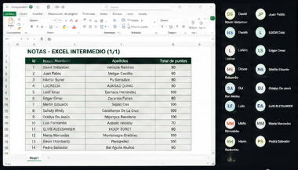
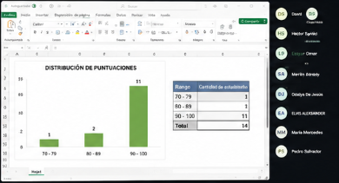
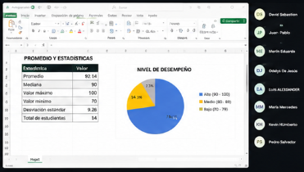
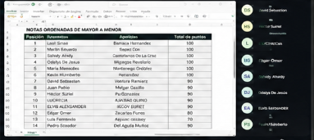
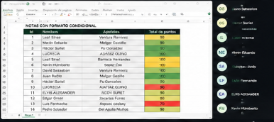
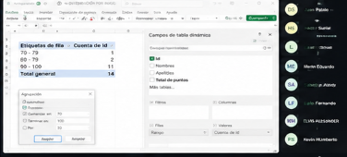
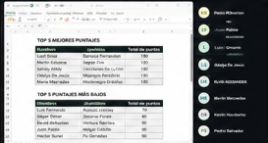
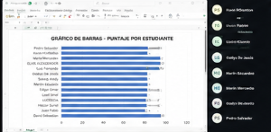
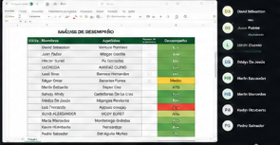
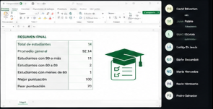

Slide 16
NOTAS · RESUMEN INTERMEDIO
• Estudiantes registrados: 14
• Puntaje máximo: Punteo 100
• Puntaje mínimo: 70
• Distribución de notas (100/90/80/70):
– 100 → 8 estudiantes
– 90 → 5 estudiantes
– 80 → 1 estudiante · 70 → 1 estudiante
• Promedio del grupo: 93
Excel Intermedio y Avanzado

Slide 17
PARTE II · EXCEL AVANZADO
8 módulos del nivel superior, incluye funciones de Excel 365
• Módulo 1: Fundamentos avanzados de Excel
• Módulo 2: Funciones avanzadas
• Módulo 3: Limpieza y transformación de datos
• Módulo 4: Power Query
• Módulo 5: Tablas dinámicas y segmentación
• Módulo 6: Visualización de datos
• Módulo 7: Análisis estadístico
• Módulo 8: Herramientas de análisis de datos
Excel Intermedio y Avanzado

Slide 18
MÓDULO 1: FUNDAMENTOS AVANZADOS DE EXCEL
Cimientos
• Repaso de funciones esenciales
• Referencias absolutas, relativas y mixtas
• Nombres de rango
• Tablas inteligentes
Control y calidad
• Validación de datos
• Formato condicional avanzado
• Auditoría y rastreo de fórmulas
• Protección de hojas y libros
Excel Intermedio y Avanzado

Slide 19
MÓDULO 2: FUNCIONES AVANZADAS (1/2)
Funciones de búsqueda y referencia
• BUSCARX / XLOOKUP
• ÍNDICE + COINCIDIR
• DESREF
• INDIRECTO
Funciones lógicas
• SI anidado
• SI.CONJUNTO
• Y / O / NO
• SI.ERROR
Funciones de texto
• EXTRAE
• ENCONTRAR
• TEXTO
• SUSTITUIR
• CONCAT
• UNIRTEXTO
Funciones estadísticas y matemáticas
• CONTAR.SI.CONJUNTO
• SUMAR.SI.CONJUNTO
• PROMEDIO.SI
• REDONDEAR
• SUBTOTALES
Excel Intermedio y Avanzado

Slide 20
MÓDULO 2: FUNCIONES AVANZADAS (2/2)
Funciones dinámicas (Excel 365)
• FILTRO
• ORDENAR
• UNICOS
• SECUENCIA
Ventaja clave
• El motor de fórmulas dinámicas recalcula matrices automáticamente y se expande hacia abajo
Excel Intermedio y Avanzado

Slide 21
MÓDULO 3: LIMPIEZA Y TRANSFORMACIÓN DE DATOS
Preparación
• Importación de datos externos
• Limpieza de bases de datos
• Eliminación de duplicados
Transformación
• Texto en columnas
• Consolidación de información
• Manejo de errores y valores nulos
• Normalización de datos
Excel Intermedio y Avanzado

Slide 22
MÓDULO 4: POWER QUERY
Fundamentos
• Introducción a Power Query
• Conexión a múltiples fuentes de datos
• Transformación de datos
Integración y automatización
• Combinar y anexar tablas
• Columnas personalizadas
• Automatización de procesos ETL
• Actualización automática de datos
Excel Intermedio y Avanzado

Slide 23
MÓDULO 5: TABLAS DINÁMICAS Y SEGMENTACIÓN
Creación y análisis
• Creación de tablas dinámicas
• Campos calculados
• Agrupación de datos
• Análisis multidimensional
Interacción y presentación
• Segmentadores y líneas de tiempo
• Resúmenes ejecutivos
• Dashboards con tablas dinámicas
Excel Intermedio y Avanzado

Slide 24
MÓDULO 6: Visualización DE DATOS
Fundamentos
• Principios de visualización
• Gráficos avanzados
• Gráficos combinados
Interactividad y KPI
• Minigráficos
• Mapas y gráficos dinámicos
• Diseño de dashboards interactivos
• Indicadores KPI
Excel Intermedio y Avanzado

Slide 25
MÓDULO 7: ANÁLISIS ESTADÍSTICO
Estadística descriptiva
• Medidas de tendencia central
• Desviación estándar y varianza
Modelado y pronóstico
• Correlación
• Regresión lineal
• Pronosticas
• Análisis de sensibilidad
Excel Intermedio y Avanzado

Slide 26
MÓDULO 8: HERRAMIENTAS DE ANÁLISIS DE DATOS
Herramientas de escenarios
• Buscar objetivo
• Administrador de Escenarios
• Solver
Simulación
• Tablas de datos
• Simulación y análisis “What If”
Excel Intermedio y Avanzado

Slide 27
NOTAS · EXCEL AVANZADO (1/1)
Id | Nombre Completo | Punteo
1 | Ana Waleska Putzeys Blanco | 100
2 | Arnol Meldrik Puac Umul | 100
3 | César Alfonso Álvarez González | 100
4 | Deibi Martinez Marroquin | 90
5 | Dilia Elizabeth Molina Linares | 100
6 | Jorge Silvestre Guanché López | 80
7 | Josué David Diéguez Samayoa | 100
8 | Juan Rodolfo Panadero García | 80
9 | Kiara Herrera | 80
10 | Krystel Castillo | 100
11 | Manuel Antonio Alemán López | 100
12 | Monica Flores | 100
13 | Nichele Fabiola Chajón Pérez | 100
14 | Sinckrid Morales | 100
15 | TERESA PEREZ | 90
16 | Willan Estuardo Calderón Marroquín | 100
Excel Intermedio y Avanzado

Slide 28
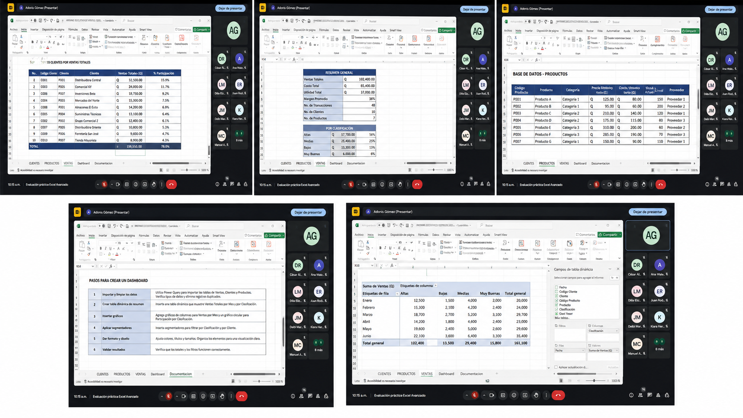

Slide 29
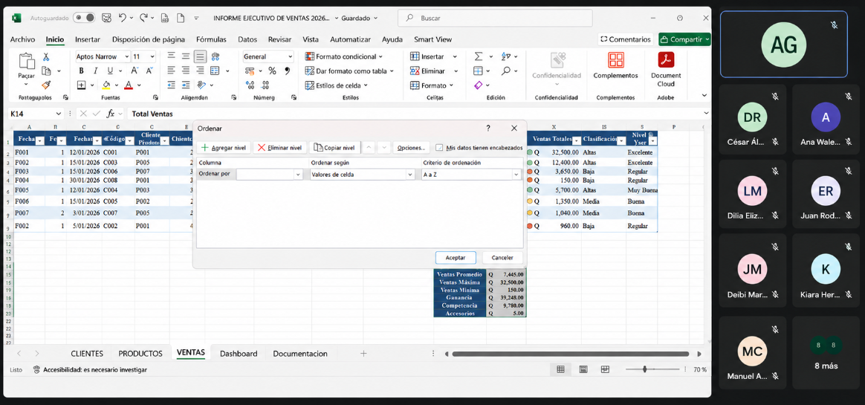

Slide 30
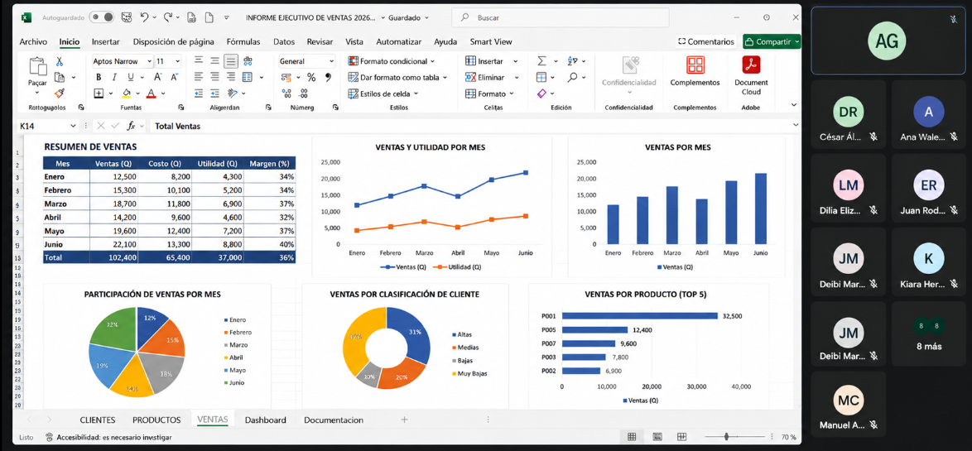

Slide 31
NOTAS · RESUMEN AVANZADO
• Estudiantes registrados: 16
• Distribución de puntajes:
– 100 → 10 estudiantes
– 90 → 2 estudiantes
– 80 → 3 estudiantes
• Promedio del grupo: 95
Excel Intermedio y Avanzado

Slide 32
¡GRACIAS!
El dominio de Excel intermedio y avanzado es la base del Business Intelligence.
Próximo paso: Excel Avanzado · Microsoft Power BI · Business Intelligence
Excel Intermedio y Avanzado

